Slide 1
Gazebo模擬環境
助教：劉信宏、吳宜儒、徐世金、張藏謙
授課老師：葉廷仁 教授

Slide 2
Gazebo介紹

Slide 3

Gazebo介紹
Gazebo是ROS中的模擬軟體。用以模擬出機器人姿態，以及機器人和周遭環境的互動。

Slide 4
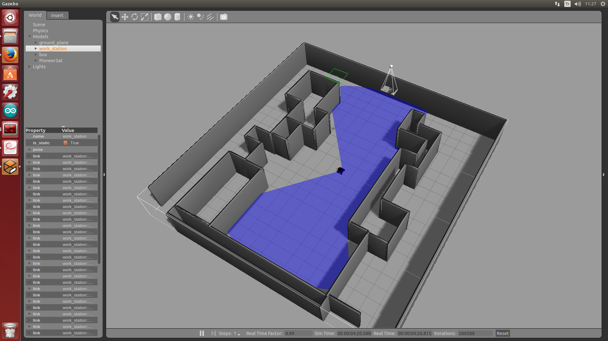
Gazebo介紹

Slide 5
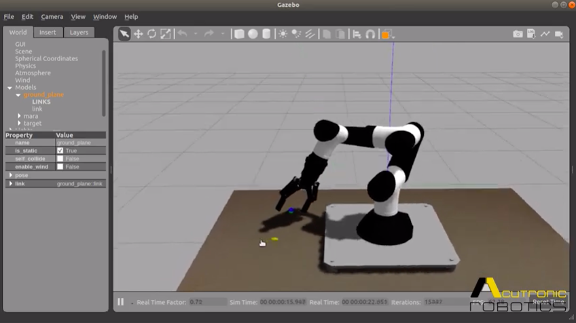
Gazebo介紹

Slide 6
Gazebo世界建構

Slide 7
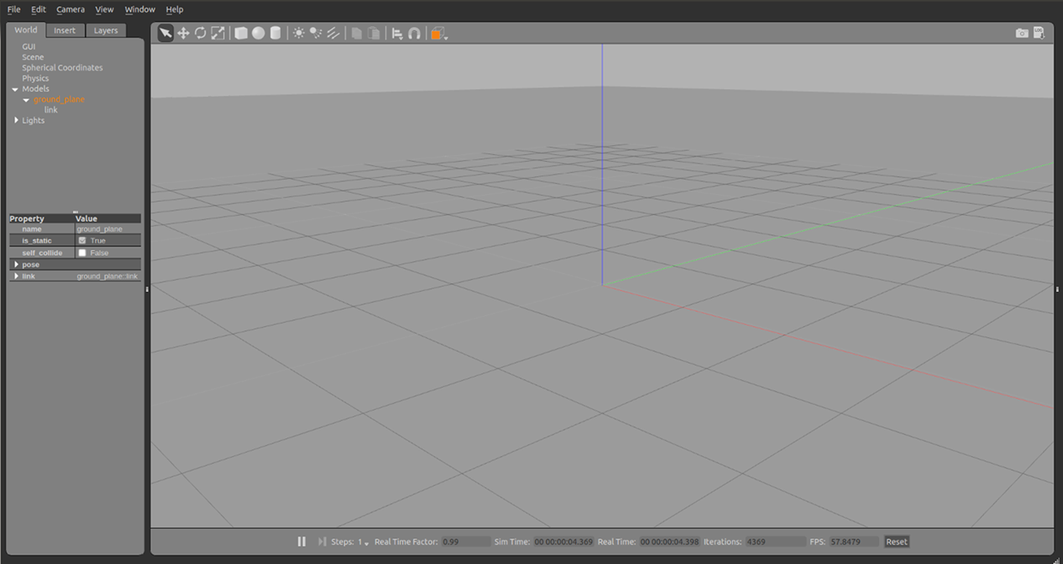
Gazebo世界建構
預設環境

Slide 8
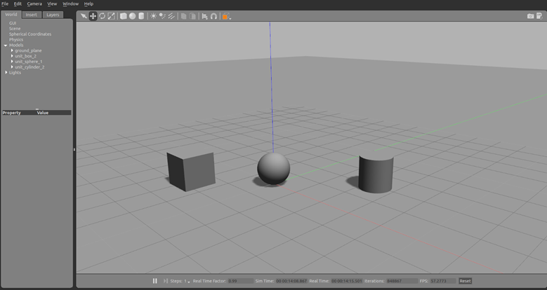
Gazebo世界建構
置入預設物件
Box (1m x 1m x 1m)
Sphere (diameter 1m)
Cylinder (1 meter diameter, 1 meter length)

Slide 9
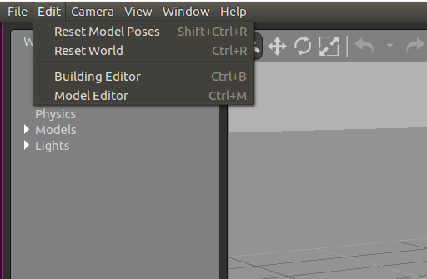
Gazebo世界建構
使用Building Editor
參考資料:http://gazebosim.org/tutorials?cat=build_world&tut=building_editor

Slide 10
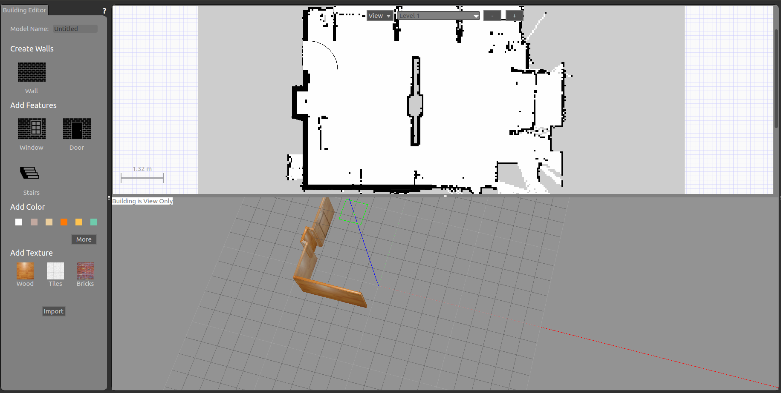
Gazebo世界建構
使用Building Editor
建築物平面圖
由左下方import
虛擬環境
預設指令
完成後存檔

Slide 11
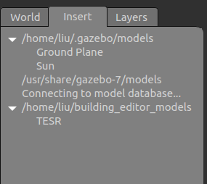
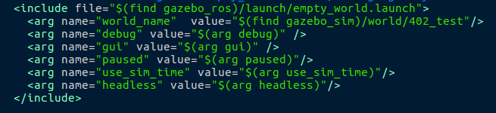
Gazebo世界建構
使用Building Editor
由預設介面引入
由roslaunch啟動

Slide 12
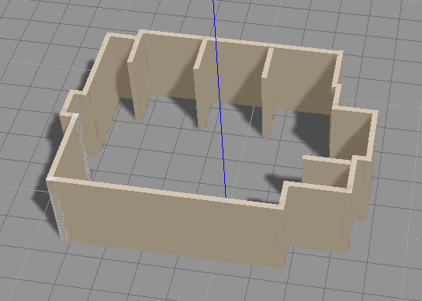
Gazebo世界建構

Slide 13
Gazebo模型建構

Slide 14
Gazebo模型建構
minicar_description
macros.xacro
material.xacro
minicar.gazebo
minicar.xacro

Slide 15
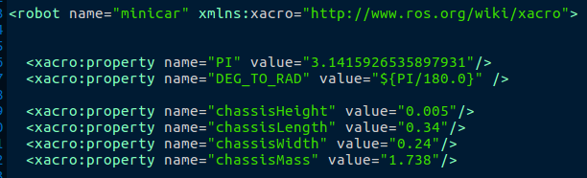
Gazebo模型建構
minicar.xacro
機器人名稱
設定參數
引入其他檔案

Slide 16
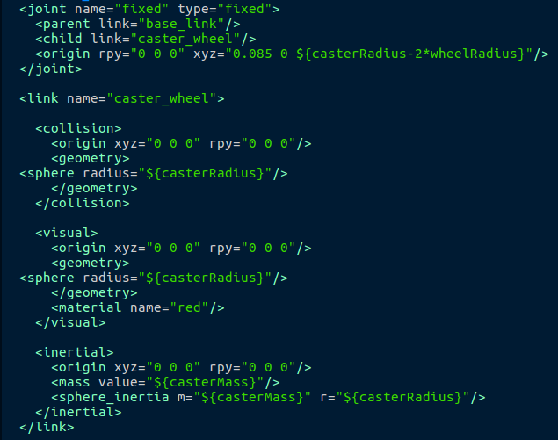
Gazebo模型建構
minicar.xacro
關節設定
零件設定
碰撞設定
外觀設定
慣性設定

Slide 17

Gazebo模型建構
minicar.xacro
零件預設為box ,cylinder ,sphere
自定義格式(利用stl檔)

Slide 18
Gazebo模型建構
minicar.xacro
Joint type
revolute：轉動關節，有上下限
continuous：轉動關節，沒有上下限
prismatic：滑動關節，有上下限
fixed：不可動關節
floating：6自由度關節
planar：平面移動關節

Slide 19
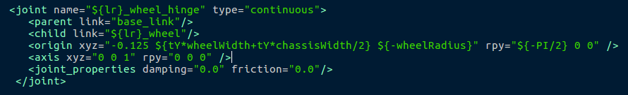
Gazebo模型建構
minicar.xacro

Slide 20
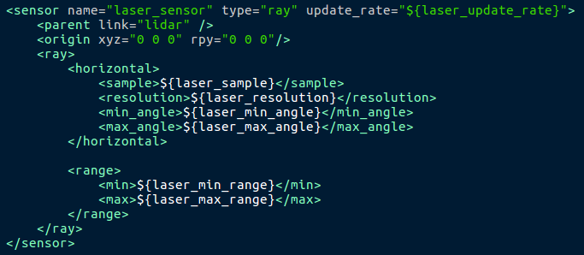
Gazebo模型建構
minicar.xacro
Lidar設定

Slide 21
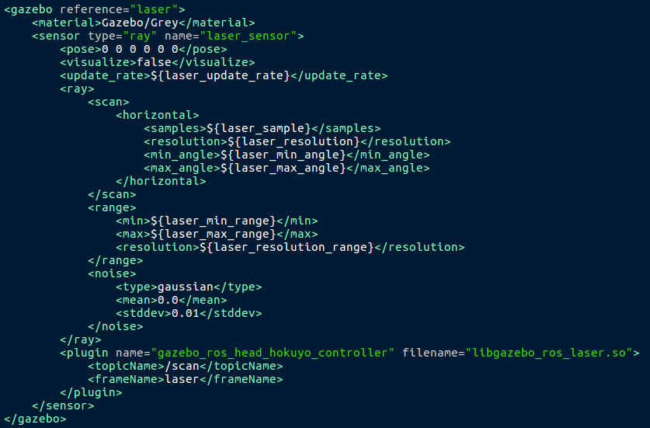
Gazebo模型建構
minicar.xacro
將Lidar模型加入gazebo

Slide 22
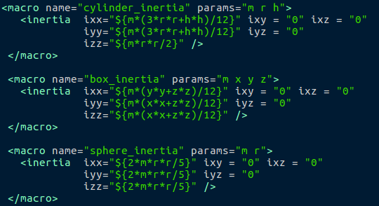
Gazebo模型建構
macros.xacro
此程式主要是用來建立模組。將會重複用到的參數或零件先建置，以供其他程式調用。
各形狀的慣性

Slide 23
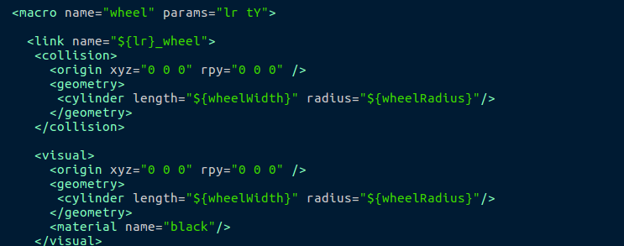


Gazebo模型建構
macros.xacro
設定模組
調用模組

Slide 24
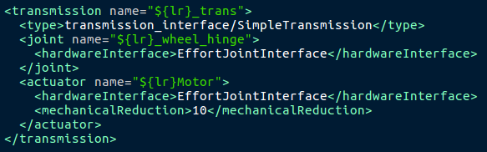
Gazebo模型建構
macros.xacro
設定車輪的控制

Slide 25
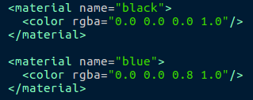
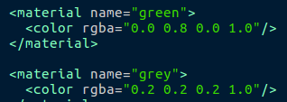
Gazebo模型建構
materials.xacro
顏色設定

Slide 26
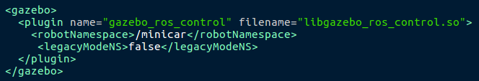
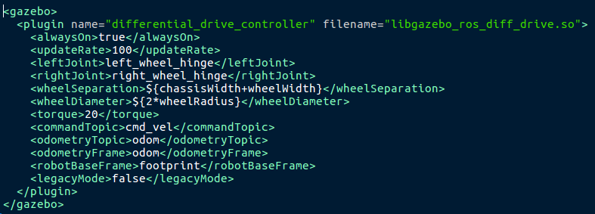
Gazebo模型建構
minicar.gazebo
加入插件，藉以連接ROS和gazebo。
控制各個關節
差動輪控制

Slide 27
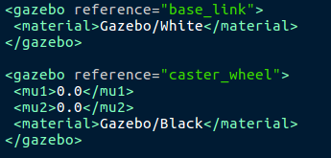
Gazebo模型建構
minicar.gazebo
加入插件，藉以連接ROS和gazebo。
設定各個零件在gazebo的狀態

Slide 28
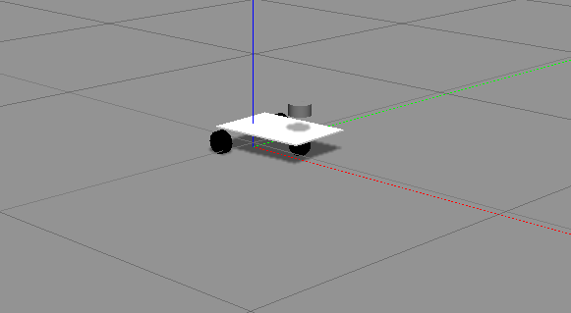
Gazebo模型建構
minicar.gazebo

Slide 29
Gazebo模擬使用前置作業

Slide 30
安裝 turtlebot_teleop package
sudoapt-get install ros-kinetic-turtlebot-teleop
roscd turtlebot_teleop
sudo chmod 777 launch
roscd turtlebot_teleop/launch
sudo chmod 777 keyboard_teleop.launch
gedit keyboard_teleop.launch
<remap from="turtlebot_teleop_keyboard/cmd_vel" to="cmd_vel"/>

Slide 31
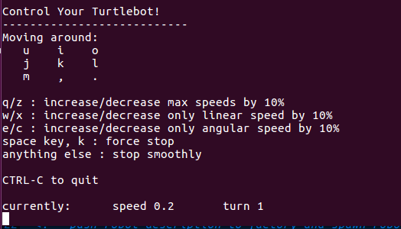
安裝 turtlebot_teleop package
使用
roslaunch turtlebot_teleop keyboard_teleop.launch

Slide 32
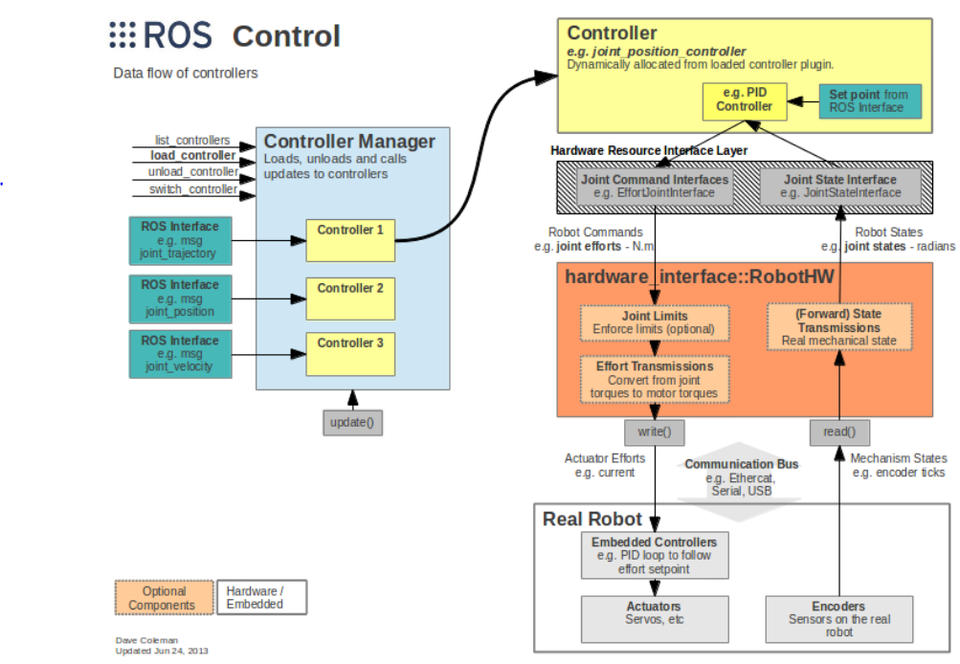
安裝 ros_control
sudo apt-get install ros-kinetic-ros-control ros-kinetic-ros-controllers

Slide 33
Gazebo模擬使用

Slide 34
Gazebo模擬使用
roslaunch gazebo_sim test.launch
/cmd_vel
/tf, /san
自定義
gazebo
rviz
/amcl_pose
/tf, /scan, /odom
/particlecloud
amcl / gmapping
/map
map_server

Slide 35
參考資料
Gazebo tutorial
http://gazebosim.org/tutorials
Robotic tutorial
https://www.generationrobots.com/blog/en/robotic-simulation-scenarios-with-gazebo-and-ros/

Slide 36
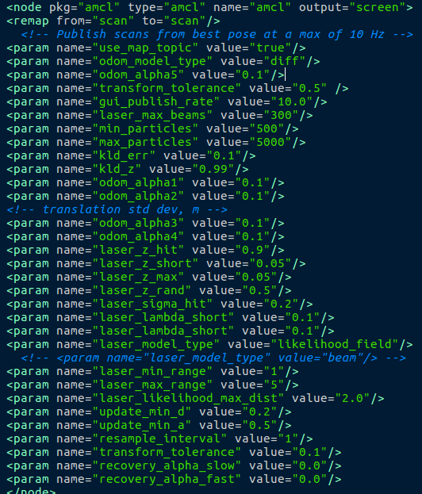

補充
補充(amcl 參數)
粒子數量
粒子範圍($α_{1}⇒r to r$, $α_{2}⇒t to r$, $α_{3}⇒t to t$, $α_{4}⇒r to t$ )
更新率(可設為-1，即是隨雷射掃描頻率更新)
雷射模型

